Slide 1

數學與文化:以數學小說閱讀為進路
洪萬生
台灣師範大學數學系退休教授
【本著作除另有註明外，採取創用CC「姓名標示－非商業性－相同方式分享」台灣3.0版授權釋出】

Slide 2
如何閱讀數學文本：
以《隋書‧律曆志》為例
洪萬生

Slide 3

《隋書‧律曆志》
古之九數，圓周率三、圓徑率一，其術疏舛。自劉歆、張衡、劉徽、王藩、皮延宗之徒，各設新率，未臻折衷。宋末南徐州從事史祖沖之更開密法，以圓徑一億為一丈，圓周盈數三丈一尺四寸一分五釐九毫二秒七忽，朒數三丈一尺四寸一分五釐九毫二秒六忽，正數在盈、朒二限之間。密率：圓徑一百一十三，圓周三百五十五；約率：圓徑七，周二十二。

Slide 4
如何提問與回答？
(1) 我們如何確認祖沖之知道圓周率是一個定值（或常數值）？
他「以圓徑一億為一丈」，亦即將圓（直）徑一丈分為一億等分，此一實作即可說明他已經理解無論圓徑是一丈或二丈，圓周/直徑都是不變的定值或常數值。
(2) 圓周率的定義為何？在本文本中，中國史家如何稱呼之？
圓周率＝圓周/直徑。中國古代史家稱之為「圓周若干，圓徑若干」，譬如本文中的「圓周三百五十五，圓徑一百一十三」。
(3) 祖沖之的圓周率近似值是什麼？
355/133或22/7。
(4) 祖沖之是甚麼時代的人？
南北朝時代劉宋王朝人。
(5) 請問上述哪些問題是一般歷史問題？哪些是數學問題？哪些是中算史問題？
一般歷史問題：(4)
數學問題：(2)之前半問
中算史問題：(1)，(2)之後半，(3)。
此外，有哪些曆算家計算過近似值既是一般史問題，也是中算史問題。

Slide 5
數學與文化:以數學小說閱讀為進路
洪萬生
台灣師範大學數學系退休教授
【本著作除另有註明外，採取創用CC「姓名標示－非商業性－相同方式分享」台灣3.0版授權釋出】

Slide 6
數學 / 哲學 / 藝術
洪萬生
HPM ＆ MTM
國立台灣師範大學數學系退休教授
http://science.math.ntnu.edu.tw/museum

Slide 7
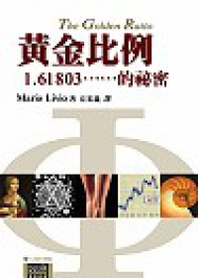


Slide 8
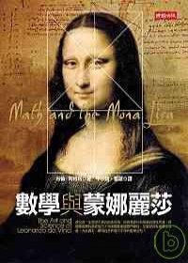

Slide 9
大綱
斐波那契數列與黃金比
達文西的傳奇
拉斐爾的〈雅典學院〉
弗蘭且斯卡的繪畫藝術與透視學
柏拉圖的數學哲學

Slide 10
斐波那契
（Leonardo Pisano Fibonacci, 1170? − 1250）
意大利商人兼數學家
《計算書》(Liber abbaci, 1202) 首先引入印度-- 阿拉伯數碼及其運算法則，對歐洲數學影響深遠。

Slide 11
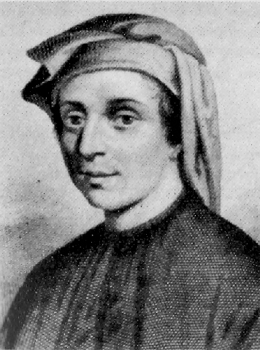
斐波那契

Slide 12
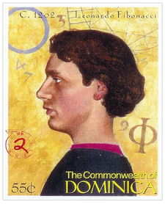
斐波那契

Slide 13
兔子繁殖問題
假設一對初生兔子要滿一個月才成熟，
而一對成熟兔子每月會生一對兔子，那麼，
由一對初生兔子開始，12 個月後會有多少對兔
子呢？
1, 1, 2, 3, 5, 8, 13, 21, 34, 55, 89, 144, 233

Slide 14
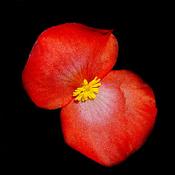



大自然斐波那契數列
花瓣
鐵蘭（3）
海棠（2）

Slide 15
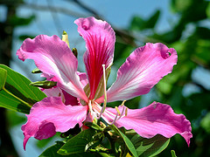
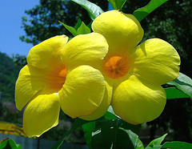
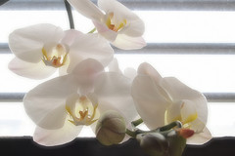

大自然斐波那契數列
花瓣
洋紫荊（5）
黃蟬（5）
蝴蝶蘭（5）

Slide 16
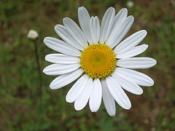
大自然斐波那契數列
花瓣
雛菊（21）

Slide 17
斐波那契數列與黃金比
考察3/2, 5/3, 8/5, 13/8, 21/13, 34/21, …，我們可以發現此一數列愈來愈接近1.618。事實上，斐波那契數列的後、前項之比所成的數列（正如上述），會收斂到黃金比φ＝(1+√5)/2。
這個黃金比，也恰好是正五邊形 (pentagon)對角線與邊長之比。至於正五邊形也恰好構成正五星形的中心，後者正是畢氏學派的 logo。

Slide 18
正五邊形 (pentagon)

Slide 19
黃金矩形與螺線

Slide 20
達文西傳奇一生
1452年，達文西出生於義大利靠近 Empolia 的一個叫做文西 (Vinci) 的地方。他的本名叫做李奧那多‧達文西 (Leonardo da Vinci)，意思是文西的李奧那多。
他的父親也沒有姓，名字叫做 Ser Piero di Antonio，職業是公證人。他的母親是一位叫做Caterina 的農村婦女。由於父母親社會地位懸殊，所以，他的父母親各自婚嫁，達文西幼年由祖父母養育，直到十四、五歲左右，他移居到佛羅倫斯。

Slide 21
開始學藝
大約1467年，他進入麥迪西家族雕刻師維洛及歐 (Andera del Verrochio, 1435-1488) 的工作室當學徒，學習繪畫、雕刻與力學。

Slide 22
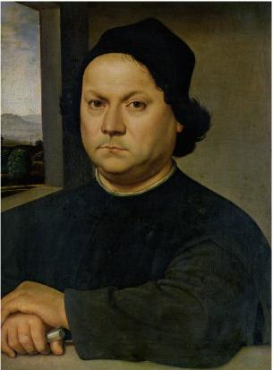

維洛吉歐

Slide 23
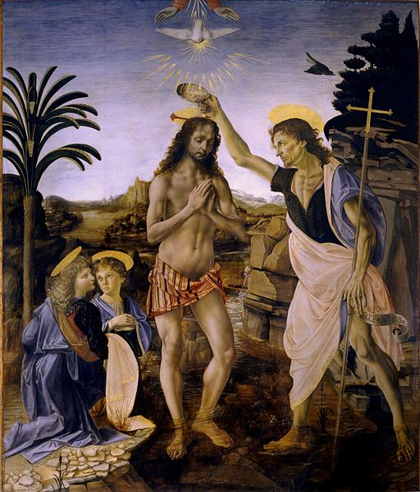
維洛吉歐＋達文西

Slide 24
向佩西歐里學習數學
1482年，達文西應米蘭大公Ludovico Sforza的邀請，前往米蘭擔任機械工程師，他應聘的頭銜為『大公的畫師兼工程師』。
當時，他開始對幾何學發生濃厚的興趣。除了透視學之外，達文西還研讀歐幾里得的《幾何原本》與佩西歐里 (Luca Pacioli, 1445-1517) 的《大全》(Summa de arithmetica, geometria, proportioni et proportionalita, 1494 )。其實，他正是在此時認識佩西歐里，兩人成為摯友，他並為後者的《神聖比例》(Divina proportione) 的第一冊 (1509) 擔任插畫工作。

Slide 25
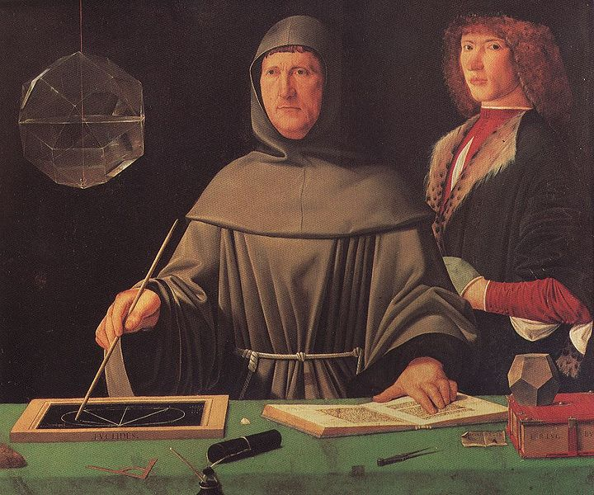
佩西歐里肖像

Slide 26
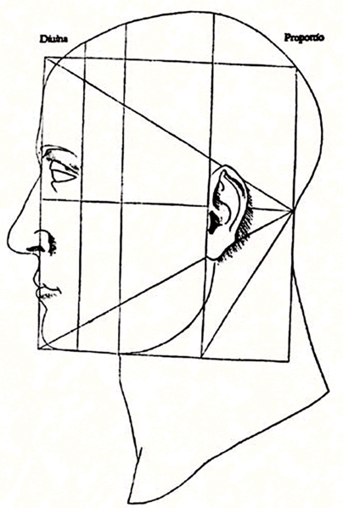
佩西歐里《神聖比例》插圖

Slide 27
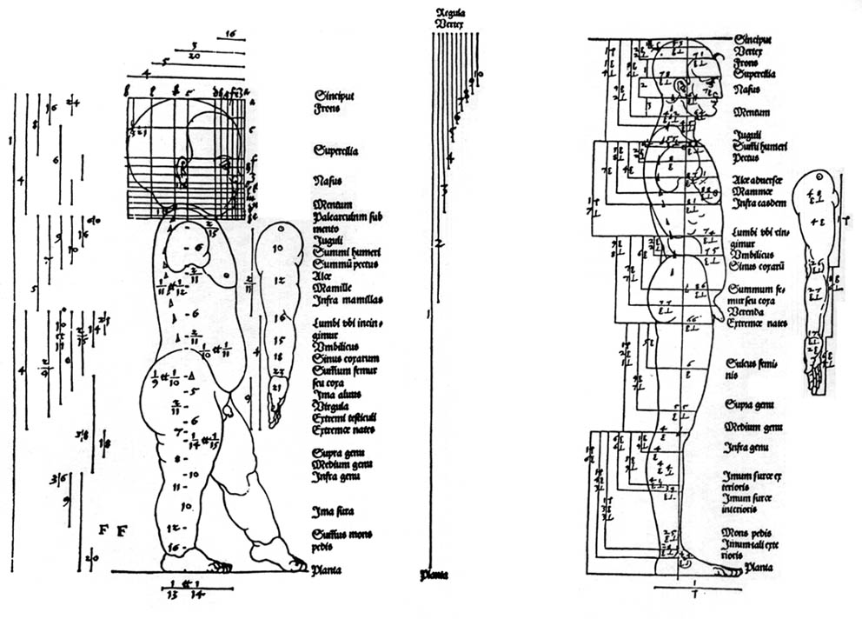

Slide 28


Slide 29
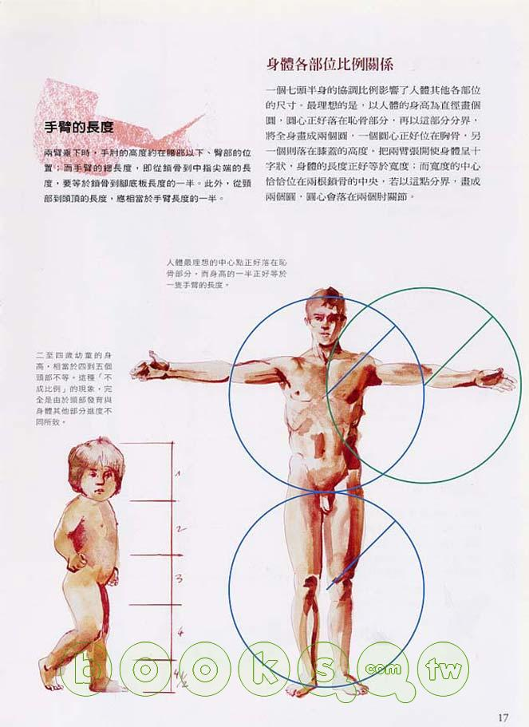

Slide 30
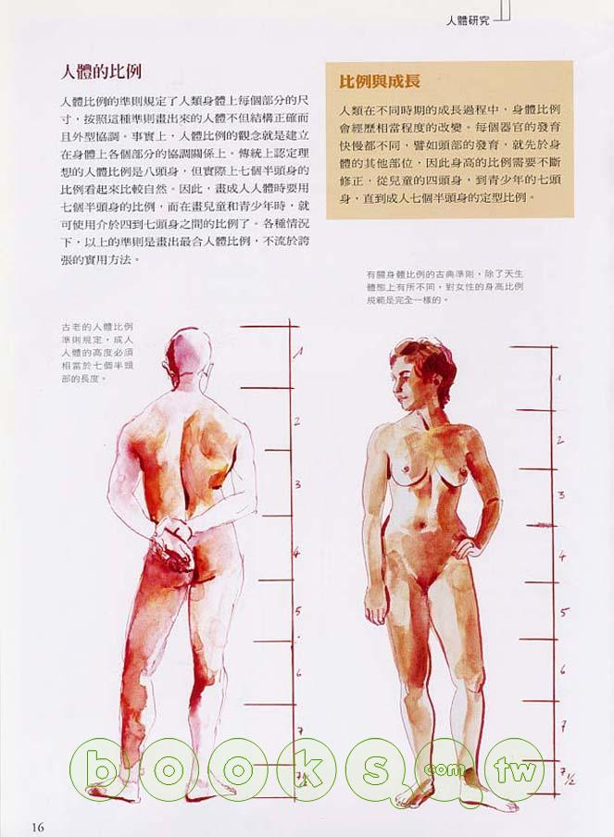

Slide 31
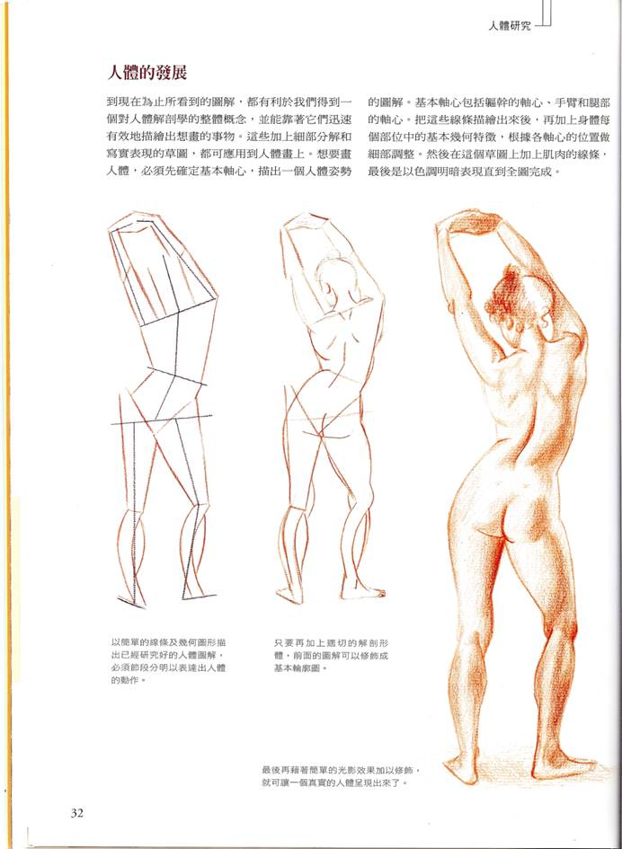

Slide 32
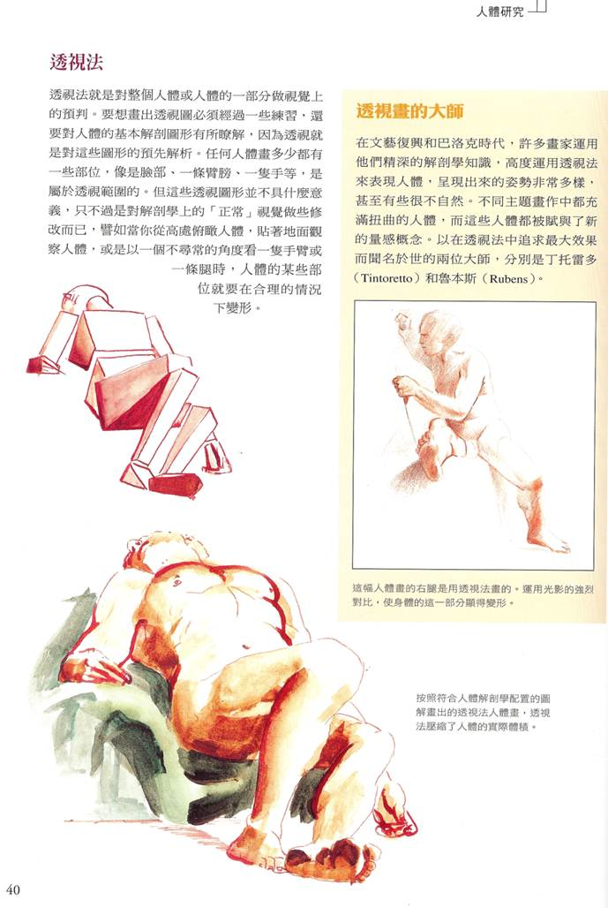

Slide 33


Slide 34
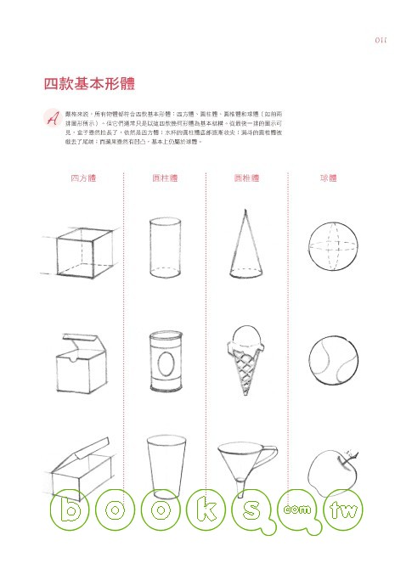
Notes:
http://www.books.com.tw/exep/prod/lookinside.php?item=0010451944#tt

Slide 35
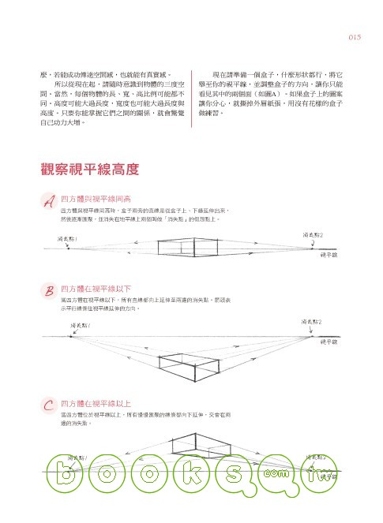

Slide 36
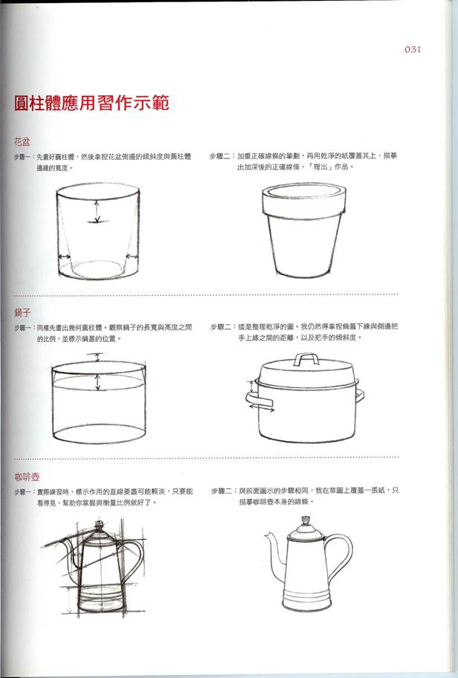

Slide 37
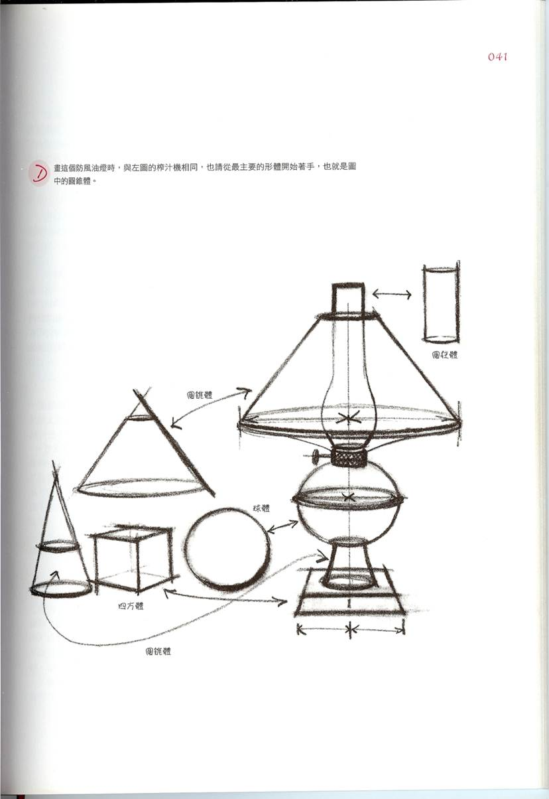

Slide 38
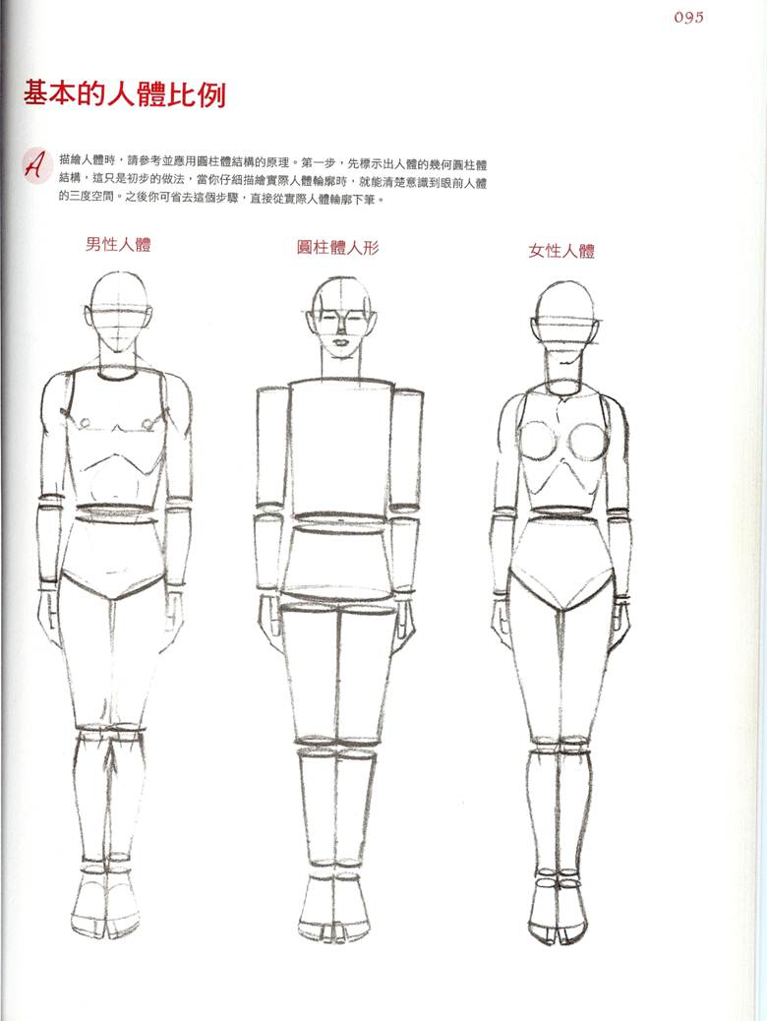

Slide 39
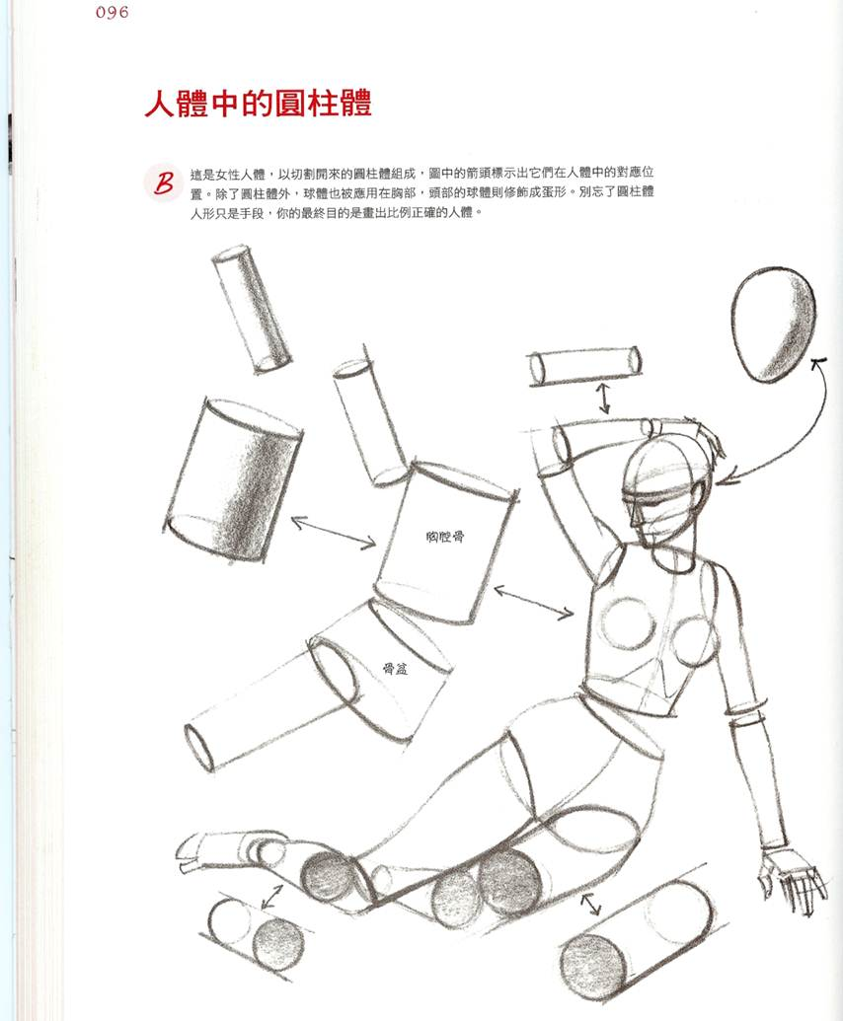

Slide 40
佩西歐里 (Luca Pacioli)
文藝復興時期，義大利數學史上介於斐波那契與卡丹諾 (Girolamo Cardano) 之間的傑出數學家。（其中，卡丹諾在三、四次方程解法上有不朽貢獻。）
達文西的好朋友。
畫家是 Jacopo de Barbari。這是繪畫史上，第一次以數學家為主角的油畫作品。
為什麼達文西不畫他的肖像呢？

Slide 41
最後的時光：蒙娜麗莎的微笑
在1516年，他應法國法蘭西斯一世 (Francis I) 之邀，前往 Amboise 擔任國王的首席畫師、建築師與機械師。他隨身帶了尚待完成的不朽名畫〈蒙娜麗莎的微笑〉、〈施洗者約翰〉與〈聖母、聖嬰與聖安妮〉(Virgin and Child with St Anne)。在他1519年過世之前，達文西大概有三年相當從容的時間，完成這些畫作，以及其他的科技研究成果。

Slide 42
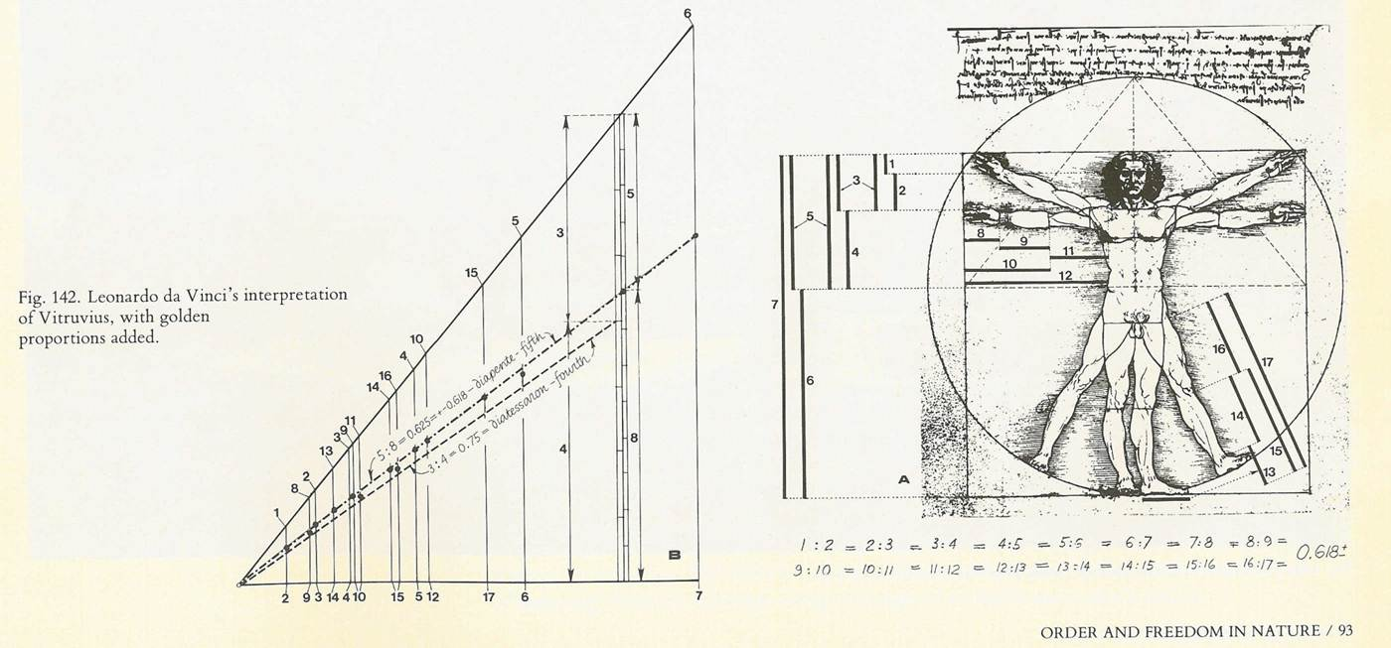

Slide 43
達文西：繪畫是一種科學
繪畫揭示了自然界的真實性，從而它更優越於詩歌、音樂和建築。

Slide 44
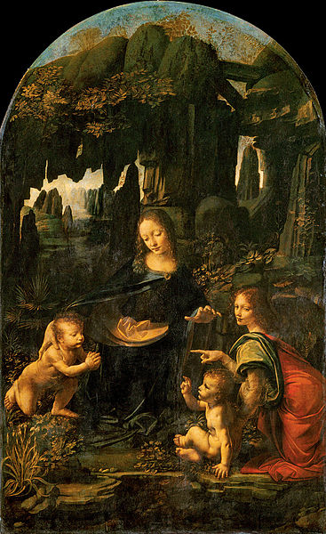
岩洞聖母

Slide 45
數學的『確定性』
他信賴數學的『確定性』在自然科學研究中所可以發揮的指導作用。

Slide 46
文藝復興技術的最佳見證
達文西早年受過工匠的嚴格訓練，同時，也一直自詡為藝術家兼工程師，所以，他終其一生都熱愛機械性技術與工程。
由於米蘭是當時義大利的工業中心，所以，當達文西第一次到米蘭工作期間 (1482-1499)，他廣泛地接觸各色各樣的工匠，並藉機強化他自己的技術能力。其實，這個時期也是他完全專注於工藝實作。也因此，他的手稿可以說是中世紀與文藝復興技術的最佳見證。

Slide 47
達文西在科學史上的地位
《科學家傳記辭典》(Dictionary of Scientific Biography) 分別就 (1) 達文西的生平、科學方法與解剖工作；(2) 技術；(3) 力學；(4) 數學；以及 (5) 地質學等專題，合作撰成總共54頁篇幅的傳記。
根據這些研究成果，他的多才多藝，除了表現在不朽的繪畫藝術貢獻之外，也遍及解剖、技術、力學、數學與地質學等學科，後者正是本辭典為他所貼的專長標籤。

Slide 48
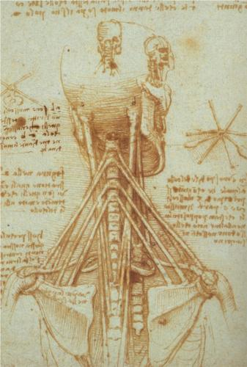
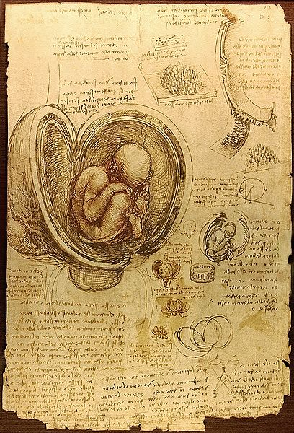
達文西解剖圖

Slide 49
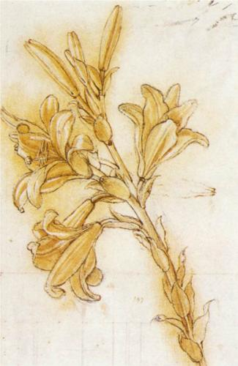
達文西的素描

Slide 50
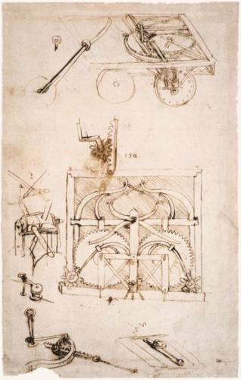
機械設計

Slide 51
比例、柏拉圖主義者
達文西深信比例 (proportion) 的理念是『實在』(reality) 的基本結構。他是偉大藝術家，一切訴諸美學，以致於從不運用普適的科學定律之抽象名詞，來提出他自己有關『實在』的概念。
他的繪畫目的，總是『翻譯』大自然結構的最微妙設計，所以，他的幾何作圖研究，都企圖發現大自然的數學結構。因此，達文西正如文藝復興時期的很多藝術家一樣，都是柏拉圖主義者，他們相信『實在』的真善美，是等待藝術家、數學家與科學家去『共同發現』的。
拉斐爾的名畫〈雅典學院〉之深刻意義。

Slide 52
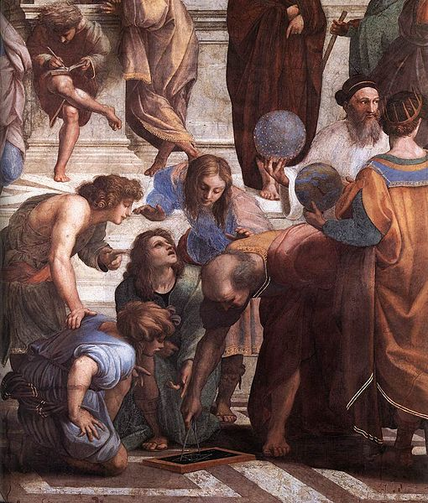
得天下英才而教之！歐幾里得及其四弟子：驚喜、專注、好奇與理解

Slide 53
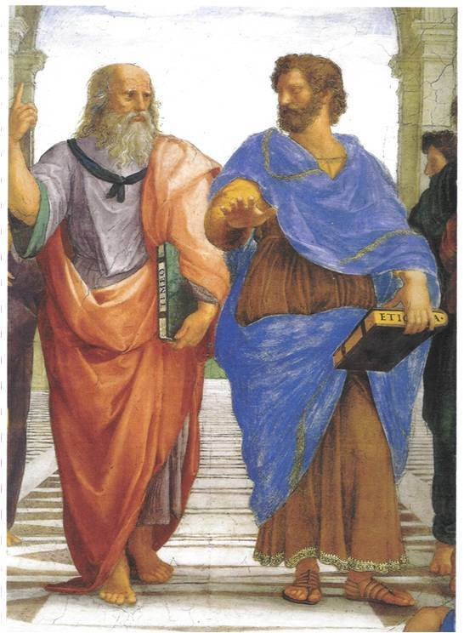
拉斐爾〈雅典學院〉
柏拉圖與亞里斯多德

Slide 54
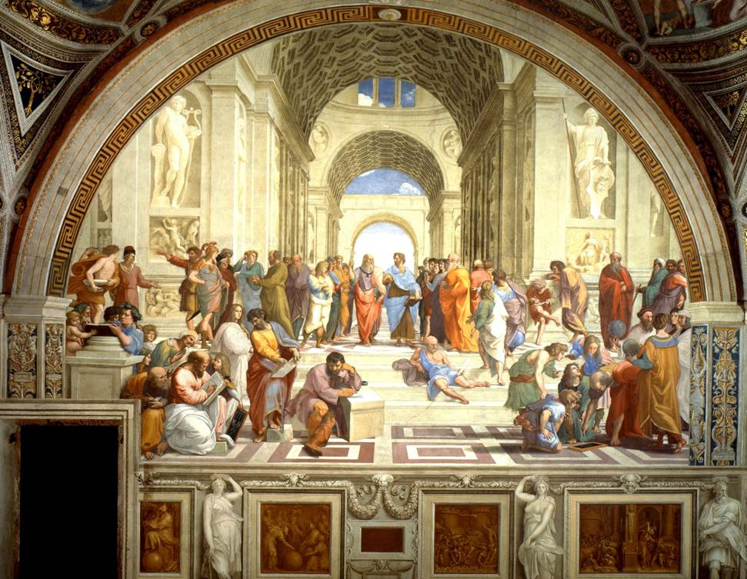
拉斐爾的〈雅典學院〉

Slide 55
Plato:
Let no one ignorant of geometry enter here!
This is a kind of knowledge which legislation may fitly prescribe; and we must endeavor to persuade those who are to be the principal men of our State to go on to learn arithmetic, not as amateurs, but they must carry the study until they see the nature of numbers with the mind only; nor again, like merchants or retail-traders, with a view to buying or selling, but for the sake of their military use , and of the soul herself; and because this will the the easiest way for her to pass from becoming to truth and being.

Slide 56
Plato
…this knowledge of the kind [i.e., mathematics] for which we are seeking, having a double use, military and philosophical; for the man of war must learn the art of number or he will not know how to array his troops, and the philosophers also, because he has to rise out of the sea of change and lay hold of true being, and therefore he must an arithmetician.

Slide 57
Plato
I mean, as I was saying, that arithmetic has a very great elevating effect, compelling the soul to reason about abstract number, and rebelling against the introduction of visible or tangible objects into the arguments

Slide 58
梵谷的見證
Vincent van Gogh, letter to his brother, Theo, July 21, 1882:
"Though I am often in the depths of misery, there is still calmness, pure harmony and music inside me. I see paintings or drawings in the poorest cottages, in the dirtiest corners. And my mind is driven towards these things with an irresistible momentum."

Slide 59
《蒂邁歐篇》（Timaeus）
柏拉圖認為超自然存在的造物主不僅是理性的工匠，而且也是一位數學家，因為他按照幾何原理構造了宇宙。
柏拉圖接受了恩培多克勒的四根或四元素：土、水、氣、火。但受畢達哥拉斯的影響，他將它們還原為更基本的東西 － 三角形。他系統闡述了一個『幾何原子論』。

Slide 60
五種正多面體
柏拉圖將元素連結了五種（柏拉圖）正多面體的圖形：
火與正四面體（最小、最銳利和最易變動）
氣與正八面體
水與正二十面體
土與最穩定的正立方體（有六面）
他還連結了整個宇宙與正十二面體（最接近球體的正多面體）。
由於這五種正多面體存在（參見歐幾里得《幾何原本》第13冊），古希臘宇宙論的五種元素因此有了最自然的「數學歸宿」。

Slide 61
有關自然現象的三種「幾何」解說
解釋變化與多樣性：元素以不同比例混合，產生物質世界的種類。
允許一種元素向另一種元素轉化，進一步解釋了變化。例如：一個單一的水粒子（二十面體）可分解成二十個正三角形，這些三角形又可重新組合成兩個氣粒子（正八面體）和一個火粒子（正四面體）。只有土由於是正方形所構成，而排除在這種轉變過程之外。（autonomy of thought)
柏拉圖的幾何粒子 vs. 自然的數學化：對他來說，所有的存在就是形狀；粒子可以完全還原成正多面體，而它們又能還原成平面圖形。水、氣和火不是三角形的物體，它們就是三角形。

Slide 62
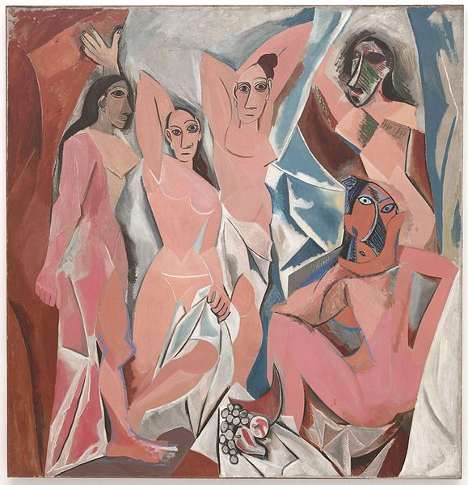
畢加索立體主義時期名作

Slide 63
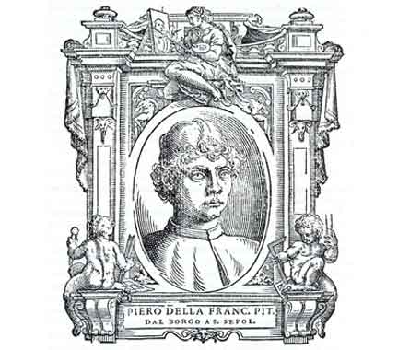
弗蘭且斯卡
(Piero della Francesca, 1420-1492)

Slide 64
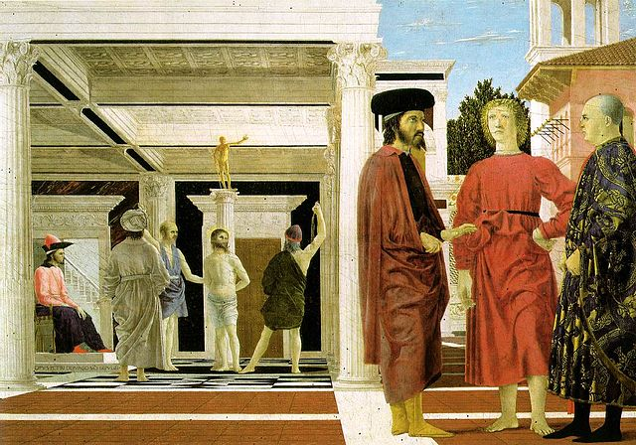
基督受鞭刑

Slide 65
在文藝復興時期，解放的風潮散布全歐洲，在此一潮流的激勵下，科學家與哲學家有了更新的活力去探究周遭的世界，藝術家也尋找將真實景象 (reality) 反映在紙上與畫布上的方法。
透視法：如何在一個平直的表面上畫出深度，因此，這些是屬於幾何學的問題。
藝術家研究眼睛所看到之空間圖形的數學性質。
布魯涅內斯基 (Filippo Brunelleschi, 1377-1472) 首先在這方面做出了可觀的成果，隨後其他的義大利畫家也跟進研究。

Slide 66
阿爾貝蒂針對此一繪畫原則的應用，開發了一系列的數學法則。
他提出根本問題：如果從兩個不同的地點觀察相同的一件物體，那麼，將會有兩個不同的「屏幕映像」。這些映像之間究竟如何關聯？我們又可否以數學的方式來描述它們的關係？
這些屏幕映像被稱為相關物體的射影，而射影間相互關係的一些研究，引發了射影幾何學（projective geometry)。

Slide 67
十五到十六世紀初葉，許多傑出的人物研究、使用，並拓展了這種透視觀點的數學理論。
義大利弗蘭且斯柯 (c.1410-1492) 與達文西 (1452-1519)；以及德國的杜勒 (Albrecht Dürer, 1471-1528)。
杜勒以這個為主題寫了一本廣被引用的書籍。

Slide 68
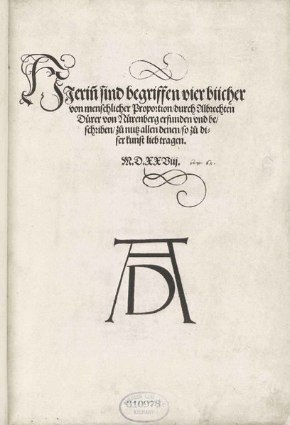
杜勒《繪畫透視學》封面

Slide 69
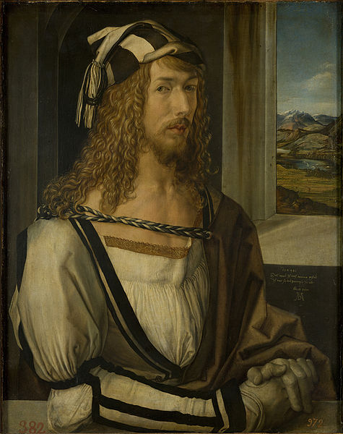
杜勒 (Albrecht Durer)

Slide 70
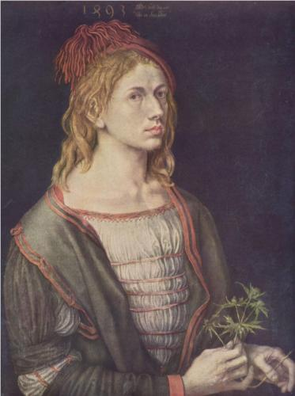

Slide 71
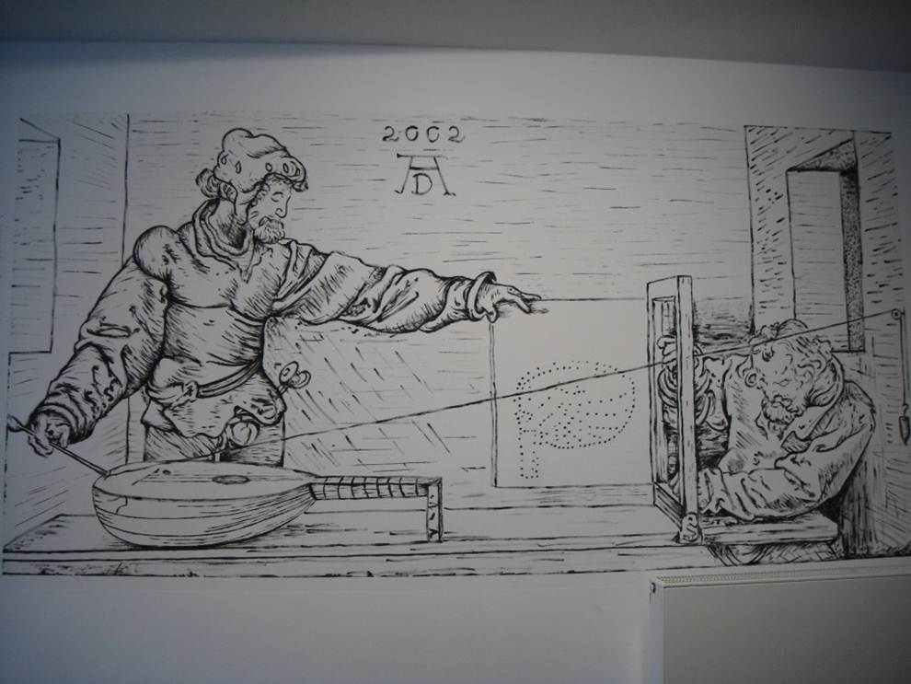
杜勒木刻版畫

Slide 72
透視法的誕生
以弗蘭且斯卡的「基督受鞭刑」為例。

Slide 73
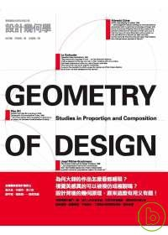

Slide 74
《設計幾何學》的撰寫初衷，並非企圖以幾何學原理將美學量化，而是希望藉由設計過程的觀察，揭示一種生命本質的基礎，也就是在比例、成長模式等多方面所出現類似幾何的「視覺關連」，而通過這種觀察，也讓所有的藝術家或設計師，發現「自己」與「作品」的真正價值。

Slide 75


版權聲明
頁碼 | 作品 | 版權圖示 | 來源/作者
3 | 古之九數，……圓徑七，周二十二。 |  | 《隋書‧律曆志》，卷十六志第十一，律曆(上)，唐魏徵等著。 本作品已超過著作財產權存續期間，屬公共領域之著作。
7 |  |  | 《黃金比例》，李奧維著，丘宏義譯，遠流出版社，2004年08月01日出版。 依據著作權法第46、52、65條合理使用。
8 |  |  | 《數學與蒙娜麗莎》，布倫．阿特列著，牛小婧、鄒瑩譯，時報出版， 2007年08月23日出版。 依據著作權法第46、52、65條合理使用。
11 |  |  | Wikipedia，作者：未知，本作品轉載自：http://en.wikipedia.org/wiki/File:Fibonacci.jpg，瀏覽日期：2012.11.23。 依據著作權法第46、52、65條合理使用。

Slide 76

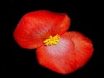


版權聲明
頁碼 | 作品 | 版權圖示 | 來源/作者
12 |  |  | Leonardo da Pisa - Die Fibonacci-Zahlen - eine Arithmologie， Die Fibonacci-Zahlen - eine Arithmologie，Facharbeit (Schule), 2008, 46 Seiten，p.7。 依據著作權法第46、52、65條合理使用。
14 |  |  | Flickr，作者：Bambo，本作品轉載自：http://www.flickr.com/photos/bambolia/5531832300/，瀏覽日期：2013.1.4。 本作品以創用CC「姓名標示－非商業性－相同方式分享」2.0版授權釋出。
14 |  |  | Flickr，作者：HK James Ho。本作品轉載自：http://www.flickr.com/photos/mankitho/49659647/sizes/z/in/photostream/，瀏覽日期：2013.1.4。本作品以創用CC「姓名標示－相同方式分享」2.0版授權釋出。
15 |  |  | Flickr，作者：kaiyanwong223。本作品轉載自： http://www.flickr.com/photos/33623636@N08/6245636036/，瀏覽日期：2013.1.4。 本作品以創用CC「姓名標示－非商業性－相同方式分享」2.0版授權釋出。

Slide 77
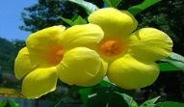


版權聲明
頁碼 | 作品 | 版權圖示 | 來源/作者
15 |  |  | Flickr，作者：kaiyanwong223。本作品轉載自： http://www.flickr.com/photos/33623636@N08/3742110662/，瀏覽日期：2013.1.4。 本作品以創用CC「姓名標示－非商業性－相同方式分享」2.0版授權釋出。
15 |  |  | Flickr，作者：Adikos。本作品轉載自： http://www.flickr.com/photos/adikos/4428067413/，瀏覽日期：2013.1.4。 本作品以創用CC「姓名標示」2.0版授權釋出。
16 |  |  | Flickr，作者：sermoa。本作品轉載自： http://www.flickr.com/photos/sermoa/4657844388/，瀏覽日期：2013.1.4。 本作品以創用CC「姓名標示－相同方式分享」2.0版授權釋出。
18 |  |  | 臺灣師範大學數學系 洪萬生教授。
19 |  |  | 臺灣師範大學數學系 洪萬生教授。

Slide 78


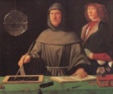

版權聲明
頁碼 | 作品 | 版權圖示 | 來源/作者
22 |  |  | Wikipedia，作者：Raffael，攝影者：Galleria degli Uffizi，本作品轉載自：http://hak.wikipedia.org/wiki/File:Rafael_-_Retrato_de_Pietro_Perugino.jpg，瀏覽日期：2013.1.4。
23 |  |  | Wikipedia，作者：Leonardo di ser Piero da Vinci，本作品轉載自： http://en.wikipedia.org/wiki/File:Andrea_del_Verrocchio_002.jpg，瀏覽日期：2013.1.4。 依據著作權法第46、52、65條合理使用。
25 |  |  | Wikipedia，作者：Jacopo de’ Barbari，本作品轉載自： http://de.wikipedia.org/w/index.php?title=Datei:Luca_Pacioli_(Gemaelde).jpeg&filetimestamp=20090123184947，瀏覽日期：2013.1.4。依據著作權法第46、52、65條合理使用。
26 |  |  | Wikipedia，作者：unknown，本作品轉載自：http://en.wikipedia.org/wiki/File:Divina_proportione.png，瀏覽日期：2013.1.4。 依據著作權法第46、52、65條合理使用。
27 |  |  | Albert Dürer(1471-1528)畫，本作品轉載自：http://likovna-kultura.ufzg.unizg.hr/Ucimo-gledati-zine/Broj%201/proporcije%20ljudskog%20lika.htm，瀏覽日期：2013.1.4。 本作品已超過著作財產權存續期間，屬公共領域之著作。

Slide 79


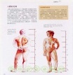
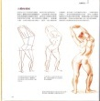
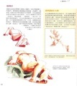
版權聲明
頁碼 | 作品 | 版權圖示 | 來源/作者
28 |  |  | 《人體Human Figure》，Parramon編輯群著，王同禹譯，出版社：積木文化， 2004年03月13日出版。依據著作權法第46、52、65條合理使用。
29 |  |  | 《人體Human Figure》，Parramon編輯群著，王同禹譯，出版社：積木文化， 2004年03月13日出版，頁17。依據著作權法第46、52、65條合理使用。
30 |  |  | 《人體Human Figure》，Parramon編輯群著，王同禹譯，出版社：積木文化， 2004年03月13日出版，頁16。依據著作權法第46、52、65條合理使用。
31 |  |  | 《人體Human Figure》，Parramon編輯群著，王同禹譯，出版社：積木文化， 2004年03月13日出版，頁32。依據著作權法第46、52、65條合理使用。
32 |  |  | 《人體Human Figure》，Parramon編輯群著，王同禹譯，出版社：積木文化， 2004年03月13日出版，頁40。依據著作權法第46、52、65條合理使用。

Slide 80

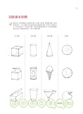

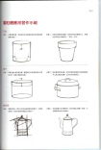
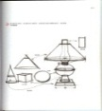
版權聲明
頁碼 | 作品 | 版權圖示 | 來源/作者
33 |  |  | 《看到什麼都會畫How to Draw What You See》，Rudy de Reyna著，謝凱蒂譯， 天下文化出版，2009年10月29日出版。依據著作權法第46、52、65條合理使用。
34 |  |  | 《看到什麼都會畫How to Draw What You See》，Rudy de Reyna著，謝凱蒂譯， 天下文化出版，2009年10月29日出版，頁11。依據著作權法第46、52、65條合理使用。
35 |  |  | 《看到什麼都會畫How to Draw What You See》，Rudy de Reyna著，謝凱蒂譯， 天下文化出版，2009年10月29日出版，頁15。依據著作權法第46、52、65條合理使用。
36 |  |  | 《看到什麼都會畫How to Draw What You See》，Rudy de Reyna著，謝凱蒂譯， 天下文化出版，2009年10月29日出版，頁31。依據著作權法第46、52、65條合理使用。
37 |  |  | 《看到什麼都會畫How to Draw What You See》，Rudy de Reyna著，謝凱蒂譯， 天下文化出版，2009年10月29日出版，頁41。依據著作權法第46、52、65條合理使用。

Slide 81





版權聲明
頁碼 | 作品 | 版權圖示 | 來源/作者
38 |  |  | 《看到什麼都會畫How to Draw What You See》，Rudy de Reyna著，謝凱蒂譯， 天下文化出版，2009年10月29日出版，頁95。依據著作權法第46、52、65條合理使用。
39 |  |  | 《看到什麼都會畫How to Draw What You See》，Rudy de Reyna著，謝凱蒂譯， 天下文化出版，2009年10月29日出版，頁96。依據著作權法第46、52、65條合理使用。
42 |  |  | 《The power of limits : proportional harmonies in nature, art, and architecture》，György Doczi著，Random House Inc出版，2005年10月1日出版，頁92-93。 依據著作權法第46、52、65條合理使用。
44 |  |  | Wikipedia，作者：Leonardo da Vinci。本作品轉載自：http://zh.wikipedia.org/wiki/File:Leonardo_da_Vinci_-_Virgen_de_las_Rocas_(Museo_del_Louvre,_c._1480).jpg，瀏覽日期：2013.1.4。
48 |  |  | Wikipedia，作者：Leonardo da Vinci，攝影者：Luc Viatour。本作品轉載自： http://en.wikipedia.org/wiki/File:Da_Vinci_Studies_of_Embryos_Luc_Viatour.jpg， 瀏覽日期：2013.1.4。依據著作權法第46、52、65條合理使用。

Slide 82





版權聲明
頁碼 | 作品 | 版權圖示 | 來源/作者
48 |  |  | WikiPaintings，作者：Leonardo da Vinci。本作品轉載自： http://www.wikipaintings.org/en/leonardo-da-vinci/anatomy-of-the-neck-1515#close， 瀏覽日期：2013.1.4。
49 |  |  | WikiPaintings，作者：Leonardo da Vinci。本作品轉載自： http://www.wikipaintings.org/en/leonardo-da-vinci/lily#close，瀏覽日期：2013.1.4。
50 |  |  | WikiPaintings，作者Leonardo da Vinci。本作品轉載自： http://www.wikipaintings.org/en/leonardo-da-vinci/automobile#close，瀏覽日期：2013.1.4。
52 |  |  | Wikimedia commons，作者：Raffaello Sanzio，本作品轉載自：http://commons.wikimedia.org/wiki/File:Sanzio_01.jpg，瀏覽日期：2013.1.4。 依據著作權法第46、52、65條合理使用。
53 |  |  | Wikipedia，作者：Raffaello Sanzio，攝影者： Web Gallery of Art。本作品轉載自：ttp://zh.wikipedia.org/wiki/File:Sanzio_01_Plato_Aristotle.jpg，瀏覽日期：2013.1.4。

Slide 83

版權聲明
頁碼 | 作品 | 版權圖示 | 來源/作者
54 |  |  | Wikimedia commons，作者：Raffaello Sanzio，本作品轉載自：http://commons.wikimedia.org/wiki/File:Sanzio_01.jpg，瀏覽日期：2013.1.4。 依據著作權法第46、52、65條合理使用。
55 | This is a kind of .......from becoming to truth and being. |  | The Republic，作者：Plato，出版社：Rick Barbaric，1976出版，p.43。 依據著作權法第46、52、65條合理使用。
56 | …this knowledge of the kind [i.e.,……and therefore he must an arithmetician. |  | 此零非彼0，作者：洪萬生，臺灣商務印書館 2006 出版，頁244。 依據著作權法第46、52、65條合理使用。
57 | I mean, as I was saying,…… into the arguments. [Republic Book VII, p. 525] |  | The Republic Book VII ，作者：Plato，出版社：Rick Barbaric，1976出版，p. 525。 依據著作權法第46、52、65條合理使用。
58 | Though I am often ……an irresistible momentum |  | wikiquote.org，本作品轉載自：http://en.wikiquote.org/wiki/Vincent_van_Gogh， 瀏覽日期：2013/1/4。本作品以創用CC「姓名標示－相同方式分享」3.0 版釋出。

Slide 84





版權聲明
頁碼 | 作品 | 版權圖示 | 來源/作者
62 |  |  | Wikipedia，作者：Pablo Picasso，本作品轉載自：http://en.wikipedia.org/wiki/File:Les_Demoiselles_d%27Avignon.jpg，瀏覽日期：2013.1.4。
63 |  |  | 來源：National Gallery，本作品轉載自： http://www.nationalgallery.org.uk/artists/piero-della-francesca，瀏覽日期：2013.1.4。 依據著作權法第46、52、65條合理使用。
64 |  |  | Wikipedia，作者：Piero della Francesca。本作品轉載自： http://en.wikipedia.org/wiki/File:Piero_-_The_Flagellation.jpg，瀏覽日期：2013.1.4。
68 |  |  | Wikipedia，作者：Albrecht Dürer。本作品轉載自： http://en.wikipedia.org/wiki/File:AlbrechtD%C3%BCrer01.jpg，瀏覽日期：2013.1.4。
69 |  |  | Wikipedia，作者：Albrecht Dürer。本作品轉載自： http://en.wikipedia.org/wiki/File:Selbstportr%C3%A4t,_by_Albrecht_D%C3%BCrer,_from_Prado_in_Google_Earth.jpg，瀏覽日期：2013.1.4。

Slide 85



版權聲明
頁碼 | 作品 | 版權圖示 | 來源/作者
70 |  |  | Wikipainting，作者：Albrecht Dürer。本作品轉載自： http://www.wikipaintings.org/en/albrecht-durer/self-portrait-1493，瀏覽日期：2012.11.26。
71 |  |  | 臺北市立西松高中 蘇惠玉老師。 本作品以創用CC「姓名標示－非商業性－相同方式分享」臺灣3.0版授權釋出。
73 |  |  | 《設計幾何學：發現黃金比例的永恆之美 Geometry of Design:Studies in Proportion and Composition》，金柏麗．伊蘭姆著，積木出版社，2008年12月05日出版。 依據著作權法第46、52、65條合理使用。

